Slide 1

Tiết 37- Bài 29: Axit cacbonic và muối cacbonat

Slide 2

Nội dung bài học
Bài 29: Axit cacbonic và muối cacbonat
Axit Cacbonic (H₂CO₃)
Muối cacbonat
Chu trình Cacbon trong tự nhiên

Slide 3
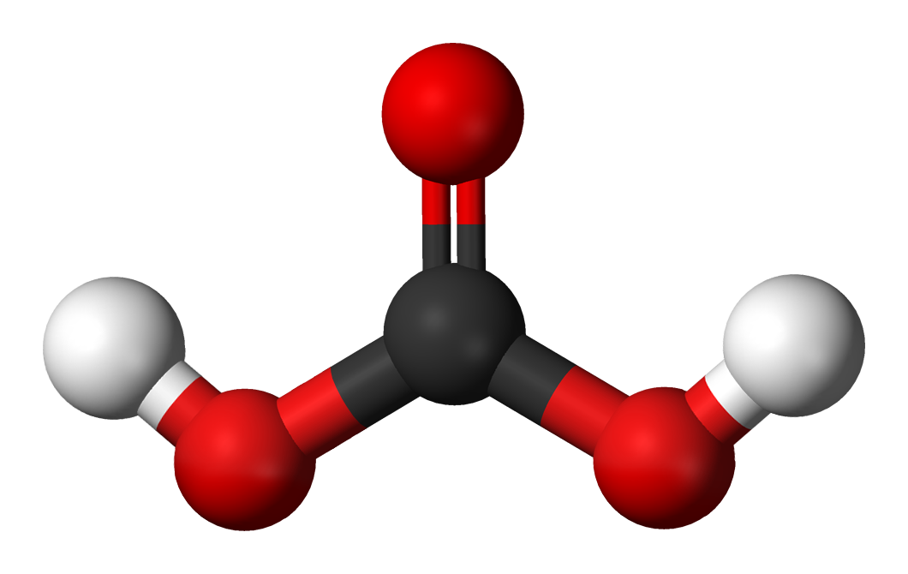


Axit Cacbonic (H₂CO₃)

Slide 4

1. Axit Cacbonic (H₂CO₃)
1.1 Trạng thái tự nhiên và tính chất vật lí:
CO₂ tan một phần trong nước tạo thành dung dịch H₂CO₃
Tỷ lệ VCO₂ : VH₂O = 9:100

Slide 5
1. Axit Cacbonic (H₂CO₃)
1.2 Tính chất hóa học
H₂CO₃ là axit yếu, làm quỳ tím hóa đỏ nhạt.
H₂CO₃ không bền, dễ bị phân hủy
H₂CO₃ CO₂ + H₂O

Slide 6

Muối Cacbonat
2.1 Phân loại
Nêu khái niệm muối và phân loại muối?
(M)_{x}
(X)_{y}
(M)_{x}
(Y)_{y}
Muối trung hòa
M_{x}A_{y}
Muối axit
M_{x}(HA)_{y}
Cacbonat trung hòa
M_{x}(CO₃)_{y}
Cacbonat axit
M_{x}(HCO₃ )_{y}

Slide 7

Muối Cacbonat
Cacbonat trung hòa
(Muối cacbonat không còn nguyên tố H trong gốc axit)
VD:CaCO₃, Na₂CO₃,
MgCO₃, …
Cacbonat axit
(muối hiđrocacbonat,
có nguyên tố H trong gốc axit)
VD: Ca(HCO₃)₂, NaHCO₃,KHCO₃, …

Slide 8
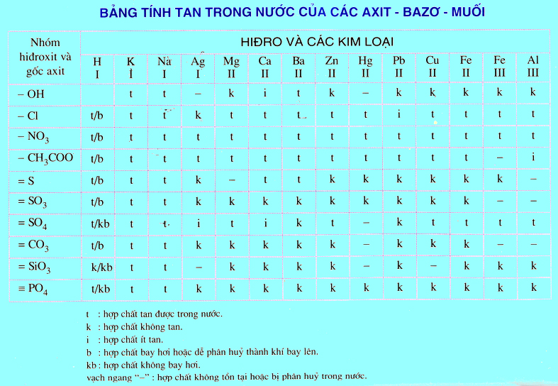
2.2 Tính chất
2.2.1 Tính tan
=CO₃ | t/b | t | t | k | k | k | k | k | - | k | k | k | - | -

Slide 9

2.2.1 Tính tan
Gốc axit | HIĐRO VÀ CÁC KIM LOẠI
 | H I | K I | Na I | Ag I | Mg II | Ca II | Ba II | Zn II | Hg II | Pb II | Cu II | Fe II | Fe III | Al III
=CO₃ | t/b | t | t | k | k | k | k | k | - | k | k | k | - | -
- HCO₃ | t/b | t | t | t | t | t | t | t | - | t | t | t | t | -
☞ - Đa số muối cacbonat không tan trong nước, trừ các muối: Na₂CO₃, K₂CO₃ …
- Hầu hết muối hiđrocacbonat đều tan trong nước: Ca(HCO₃)₂, Mg(HCO₃)₂, …

Slide 10
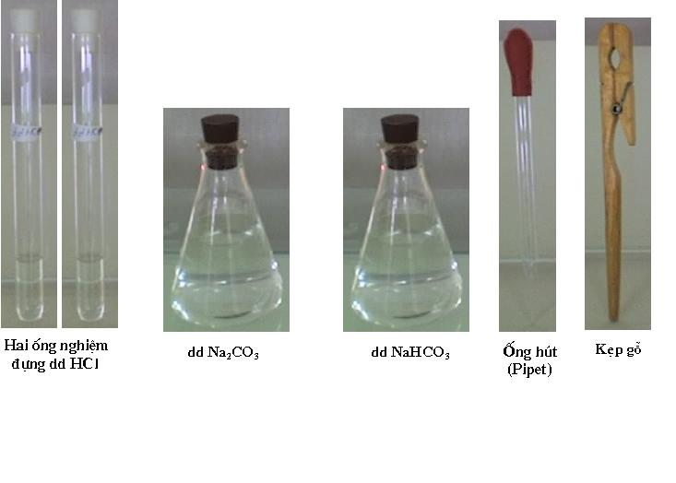
2.2.2 Tính chất hóa học
a) Tác dụng với axit:
Dụng cụ và hóa chất làm thí nghiệm

Slide 11
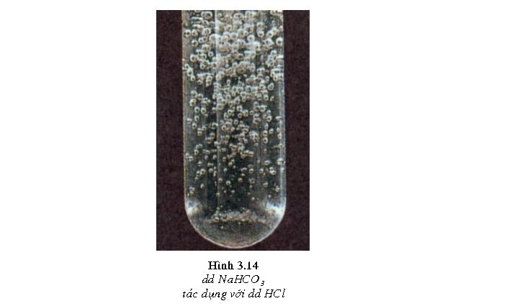
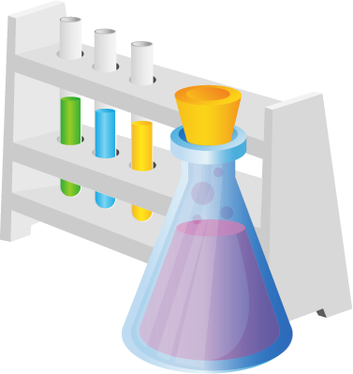
a) Tác dụng với axit:
NaHCO₃ + HCl
Na₂CO₃ + HCl

Slide 12
PHIẾU HỌC TẬP SỐ 1
Quan sát thí nghiệm và hoàn thành bảng sau:
Nhận xét: Muối cacbonat tác dụng với axit mạnh hơn axit cacbonic tạo thành muối mới và giải phóng khí CO₂.
Tên thí nghiệm | Hiện tượng | Nhận xét | Phương trình hóa học
Dd NaHCO₃ và Na₂CO₃ tác dụng với dung dịch HCl
Có phản ứng hóa học sinh ra khí CO₂
Có bọt khí thoát ra
NaHCO₃(dd) + HCl(dd) → NaCl(dd) + H₂O(l) + CO₂(k)
Na₂CO₃(dd) +2HCl(dd) → 2NaCl(dd) +H₂O(l) +CO₂(k)

Slide 13
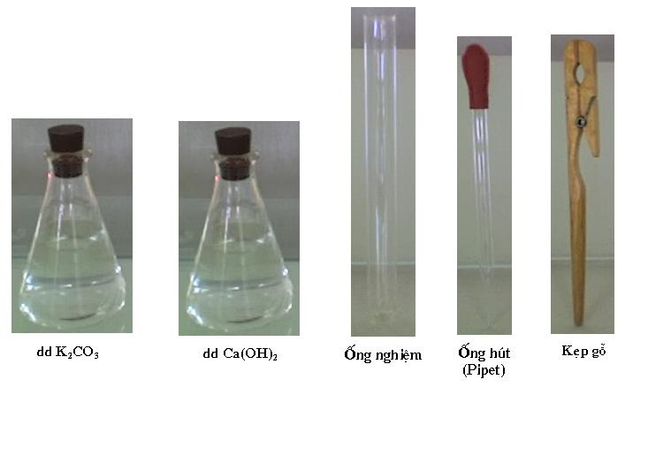
b) Tác dụng với bazơ:
Dd Na₂CO₃
Dụng cụ và hóa chất làm thí nghiệm

Slide 14
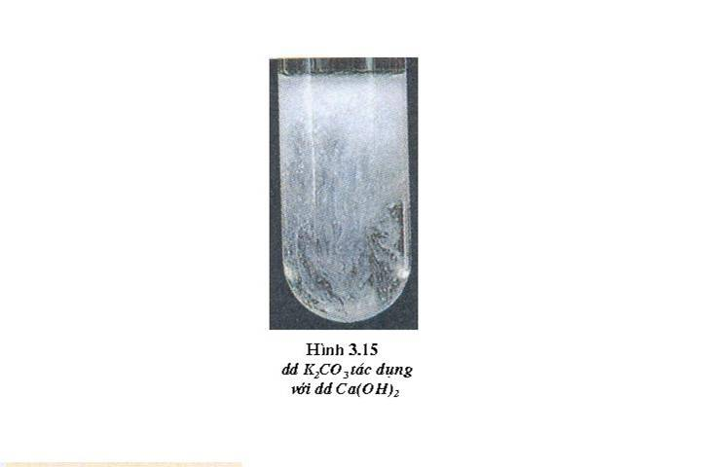

b) Tác dụng với bazơ:
Thí nghiệm: Na₂CO₃ + Ca(OH)₂

Slide 15
PHIẾU HỌC TẬP SỐ 2
Quan sát thí nghiệm và hoàn thành bảng sau:
Tên thí nghiệm | Hiện tượng | Nhận xét | Phương trình hóa học
Dd Na₂CO₃ tác dụng với dung dịch nước vôi trong Ca(OH)₂ | Có vẩn đục hoặc kết tủa trắng | Phản ứng sinh ra CaCO₃ không tan, màu trắng
Nhận xét: Một số dung dịch muối cacbonat phản ứng với dung dịch bazơ tạo thành muối cacbonat không tan và bazơ mới.
Na₂CO₃(dd) +Ca(OH)₂ (dd) → CaCO₃(r) + 2NaOH(dd)
(trắng)

Slide 16

c) Tác dụng với muối:
Dụng cụ và hóa chất làm thí nghiệm

Slide 17
CÁCH TIẾN HÀNH
- Lấy 3-5 ml dung dịch CaCl₂ cho vào ống nghiệm
- Lấy 2-3 ml dung dịch Na₂CO₃ nhỏ từ từ vào ống nghiệm đựng dung dịch CaCl₂
- Quan sát hiện tượng

Slide 18
PHIẾU HỌC TẬP SỐ 3
Quan sát thí nghiệm và hoàn thành bảng sau:
Tên thí nghiệm | Hiện tượng | Nhận xét | Phương trình hóa học
Dd Na₂CO₃ tác dụng với dung dịch CaCl₂ | Có vẩn đục hoặc kết tủa trắng | phản ứng sinh ra CaCO₃ không tan, màu trắng
Nhận xét: Dung dịch muối cacbonat có thể tác dụng với một số dung dịch muối khác tạo thành hai muối mới

Slide 19
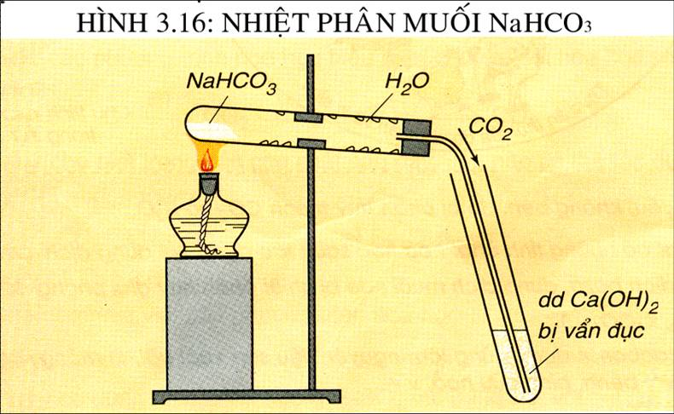
d) Muối cacbonat bị nhiệt phân hủy

Slide 20
Muối cacbonat bị nhiệt phân hủy
CaCO₃ bị nhiệt phân hủy:
CaCO₃ (r) CaO (r) + CO₂ (k)
NaHCO₃ bị nhiệt phân hủy:
2NaHCO₃ Na₂CO₃ + H₂O + CO₂
tº
tº
Nhận xét: Nhiều muối cacbonat (trừ muối cacbonat trung hòa của kim loại kiềm) dễ bị nhiệt phân hủy, giải phóng khí cacbonic.

Slide 21
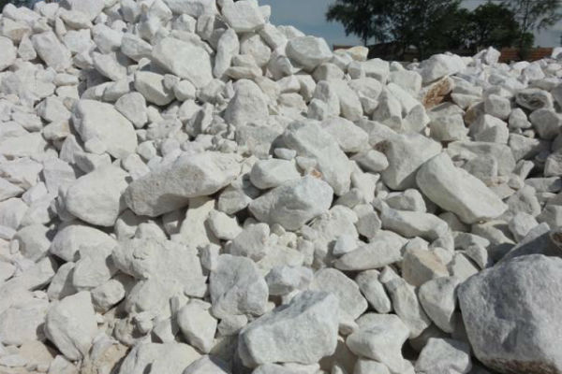
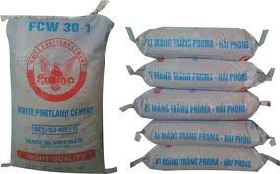
3. Ứng dụng
Sản xuất vôi
Hoạt động sinh hoạt
CaCO₃
Sản xuất xi măng

Slide 22
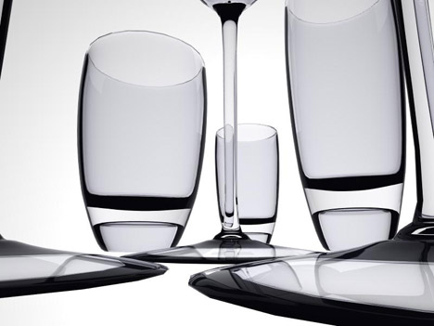
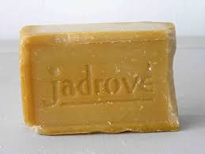
3. Ứng dụng
Na₂CO₃
Sản xuất thủy tinh
Nấu xà phòng

Slide 23
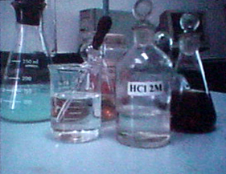


3. Ứng dụng
Dược phẩm
Hóa chất
NaHCO₃
Bình cứu hỏa

Slide 24
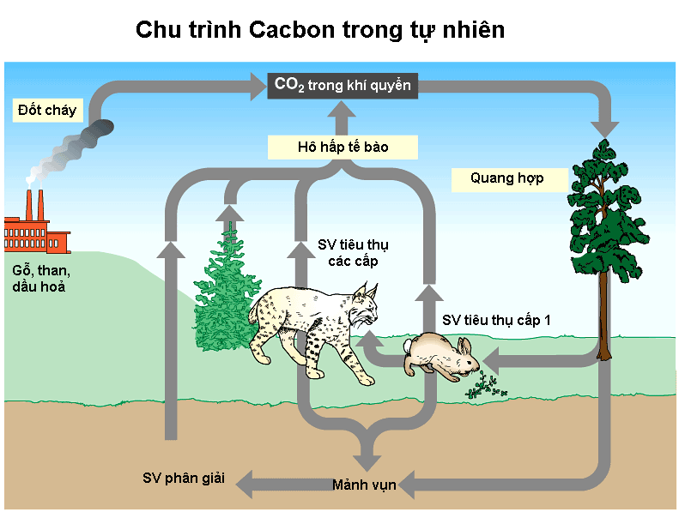
4. Chu trình cacbon

Slide 25

4. Chu trình cacbon

Slide 26
Axit yÕu
Axit cacbonic
Axit kh«ng bÒn dÔ bÞ ph©n huû
T¸c dông víi dung dÞch axit
Muèi cacbonat
T¸c dông víi dung dÞch baz¬
T¸c dông víi dung dÞch muèi
DÔ bÞ nhiÖt ph©n hñy
Ứng dụng của muối cacbonat

Slide 27
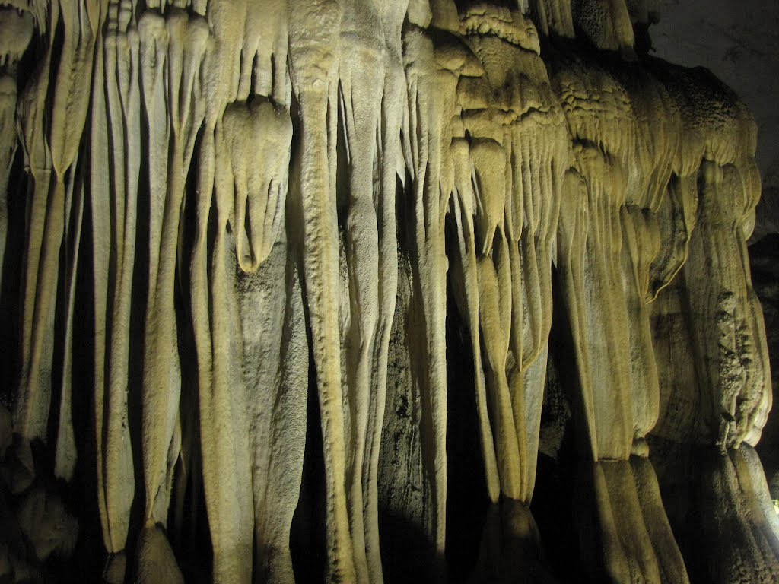
Hình 3.18. Thạch nhũ trong các hang động

Slide 28

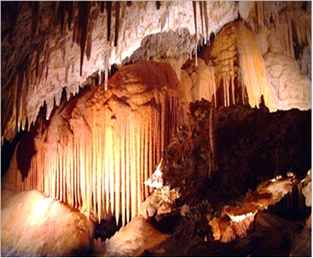
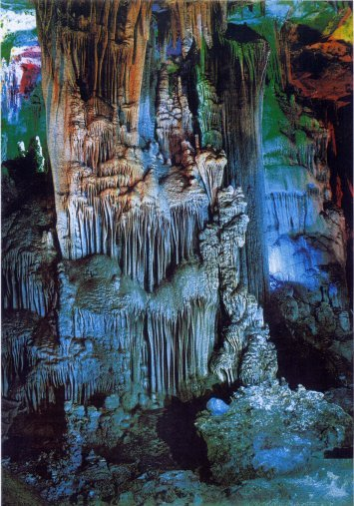
PTHH : CaCO₃ + H₂O + CO₂ Ca(HCO₃)₂
§éng Thiªn Cung (VÞnh H¹ Long )
§éng H­¬ng TÝch ( Chïa H­¬ng )
§éng Phong Nha (Qu¶ng B×nh)

Slide 29
DẶN DÒ - Học bài và làm các bài tập SGK Tr 91. - Xem trước bài 30 (Silic. Công nghiệp Silicat)

